Slide 1
Notes:
www.4tons.com
Pr. Marcelo Augusto de Carvalho

Slide 3
Quantas vezes ficamos desmotivados perante os nossos fracassos e...
desistimos. Quer sejam as resoluções de Ano Novo, pequenos objetivos
do dia a dia, ou grandes sonhos que acalentamos, todos estão sujeitos a
descumprimentos, erros e fracassos. Faz parte da vida.

Slide 4
Histórias de quem caiu vezes sem conta e, mesmo
assim, nunca deixou de acreditar.
1. Albert Einstein
5. Ludwig van Beethoven
2. Alexander Graham Bell
6. Michael Jordan
3. Charlie Chaplin
7. Steve Jobs
4. Henry Ford
8. Ellen White

Slide 5
1
UMA IMPORTANTE
PERGUNTA

Slide 6
Quem é o seu modelo de vida? É um artista do cinema? É um
astro da televisão? Quem é o seu exemplo?

Slide 7
2
NOSSO MAIOR EXEMPLO

Slide 8
JESUS É O NOSSO MAIOR EXEMPLO

Slide 9
3
PLANO DIVINO

Slide 10
Em vez de morrer o pecador, morria em seu lugar um cordeiro
inocente, que iria tipificar o Cordeiro de Deus que tira o pecado do mundo. Ao Cristo morrer pelos pecadores, Ele manifestou um amor que não pode ser compreendido.

Slide 11
Assim, Jesus, o Senhor Justiça Nossa, é o nosso competente Mediador,
diante da gloriosa Justiça de Deus. Que maravilhosa consolação. Somos representados no Céu. Nós temos um Amigo na corte.

Slide 12
4
O MEDIADOR E
SALVADOR

Slide 13
I TIMÓTEO 2:4, 5
“Deus deseja que todos os homens sejam salvos e cheguem ao pleno conhecimento da verdade. Porquanto, há um só Deus e um só Mediador entre Deus e os homens, Cristo
Jesus, homem.”

Slide 14
Bendito seja este Maravilhoso Deus que elaborou um plano com
tanta misericórdia e tão correto perante todo o Universo!

Slide 15
Quando Cristo ocupa lugar em nosso coração, sentimos tristeza
pelo pecado e somos impulsionados a seguir o exemplo de Cristo. E
outras pessoas verão a diferença que é viver uma vida reta e digna no
temor do Senhor.

Slide 16
APELO

Slide 18
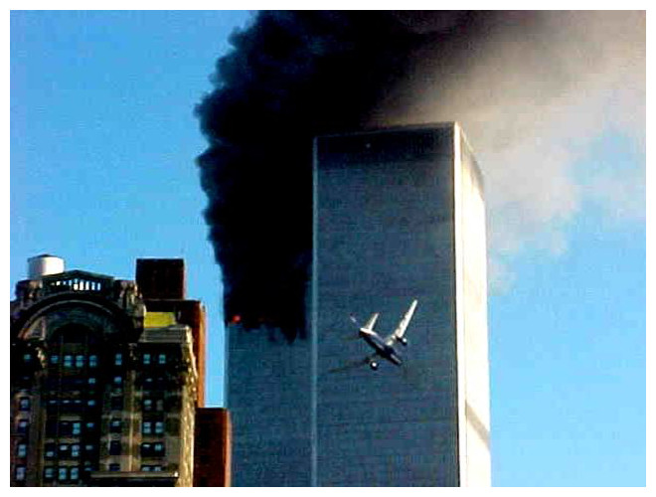

Slide 19
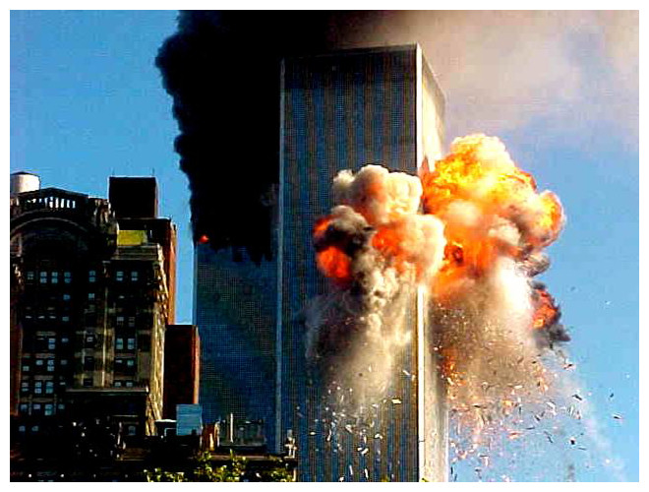

Slide 20
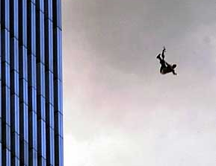

Slide 21
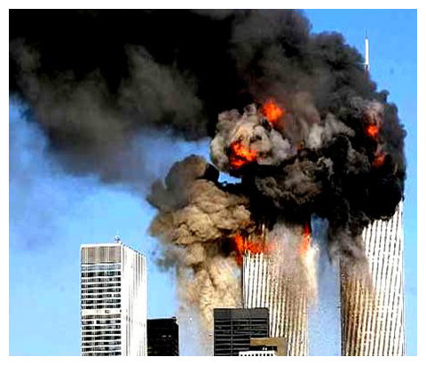

Slide 22
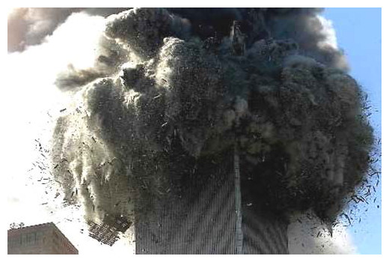

Slide 24
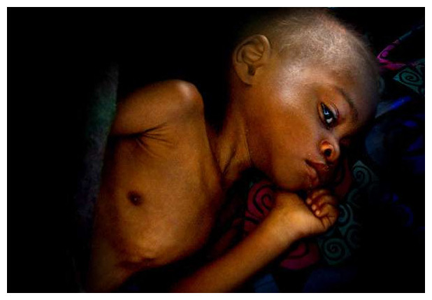

Slide 25
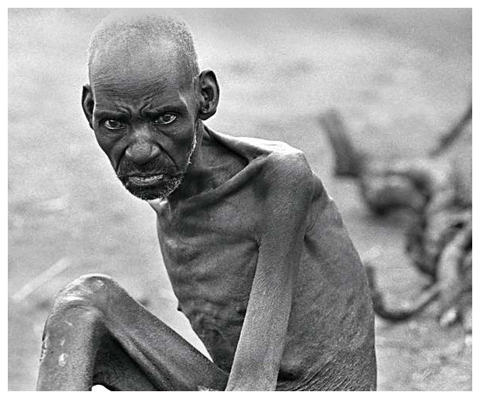

Slide 26
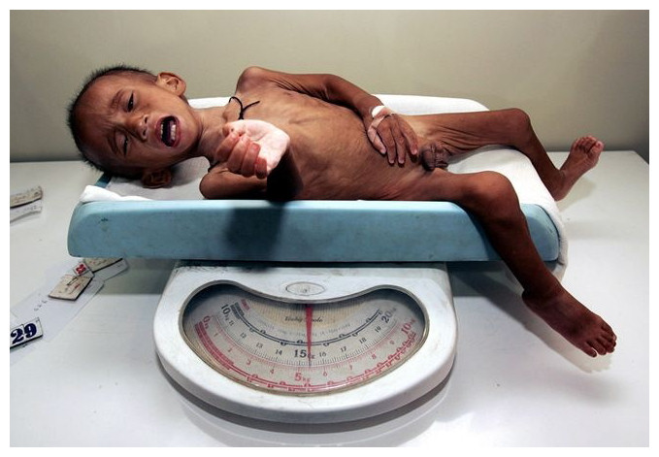

Slide 27
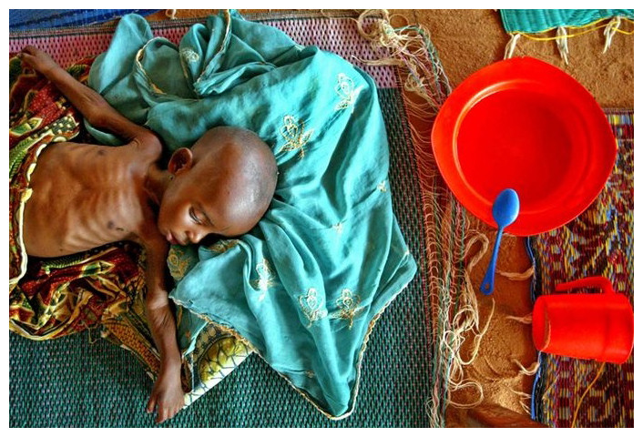

Slide 28
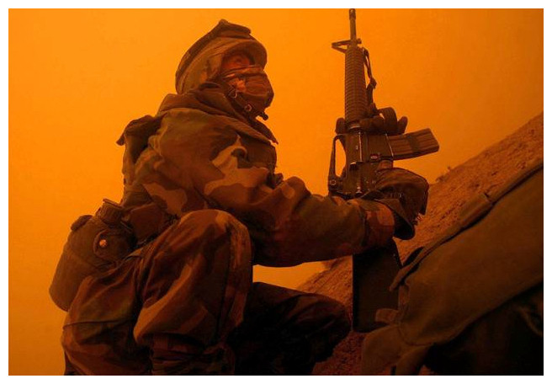

Slide 29
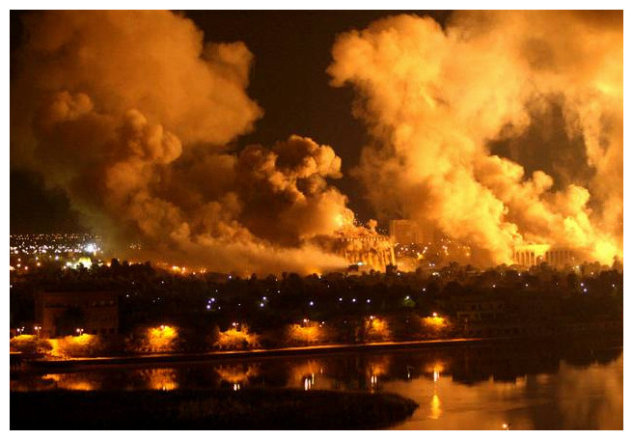

Slide 30
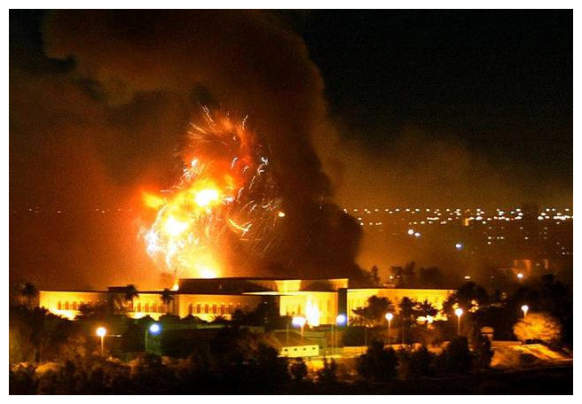

Slide 31
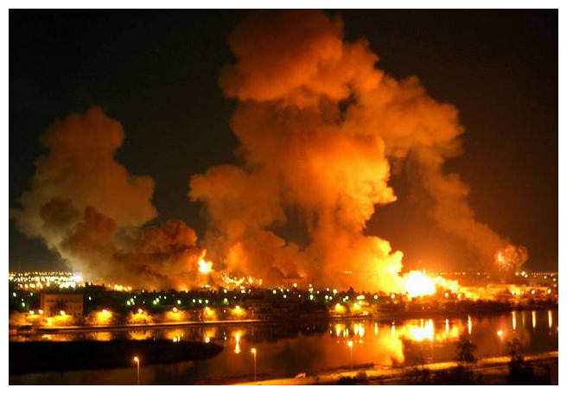

Slide 32
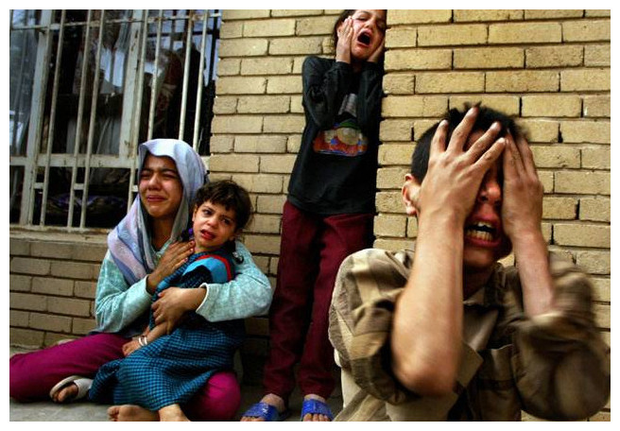

Slide 33
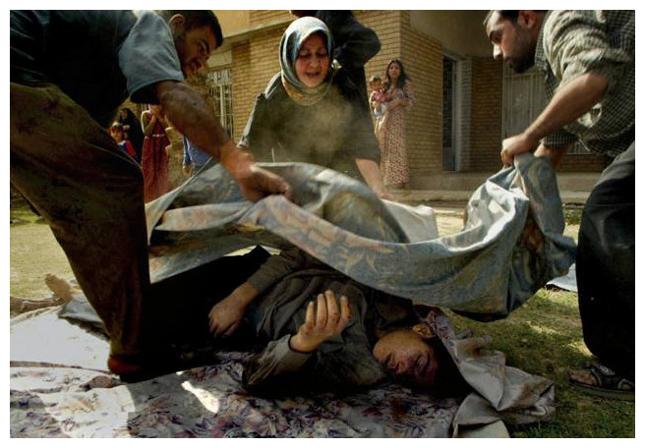

Slide 34
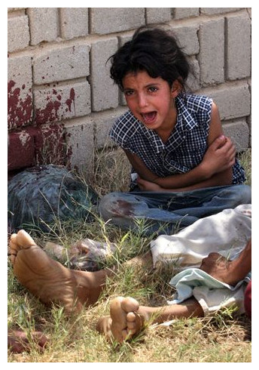
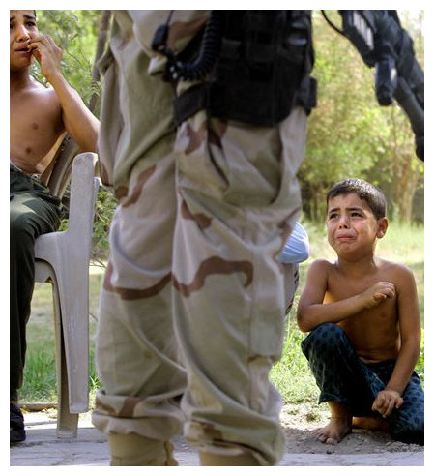

Slide 35
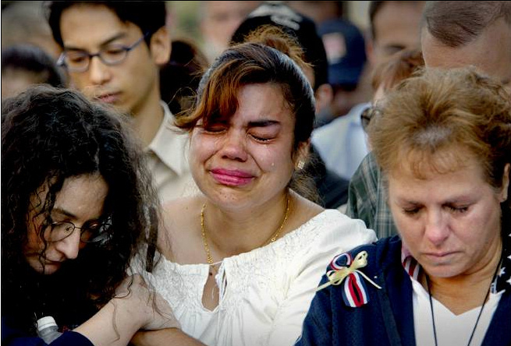

Slide 36
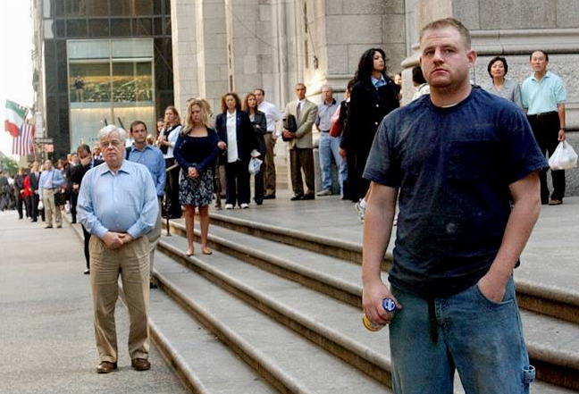

Slide 37
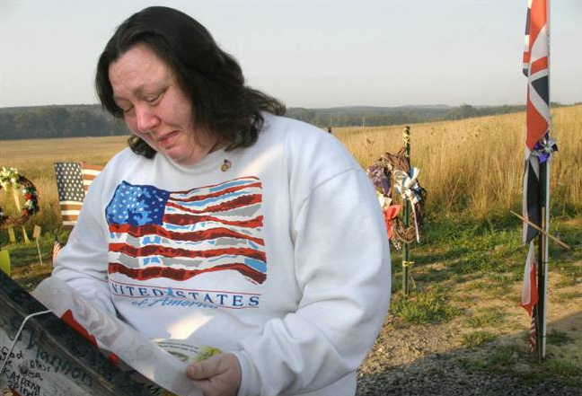

Slide 38
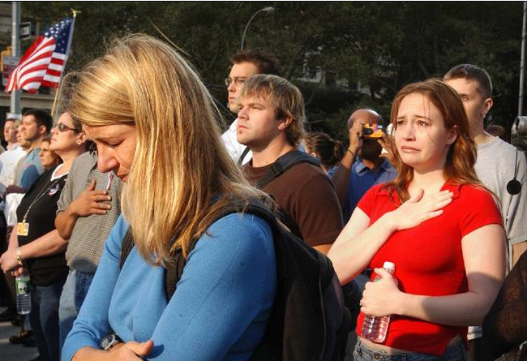

Slide 40
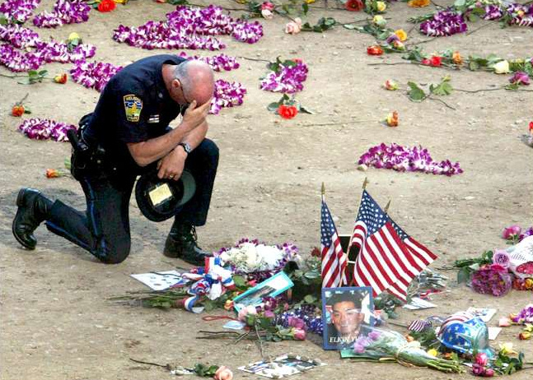

Slide 42
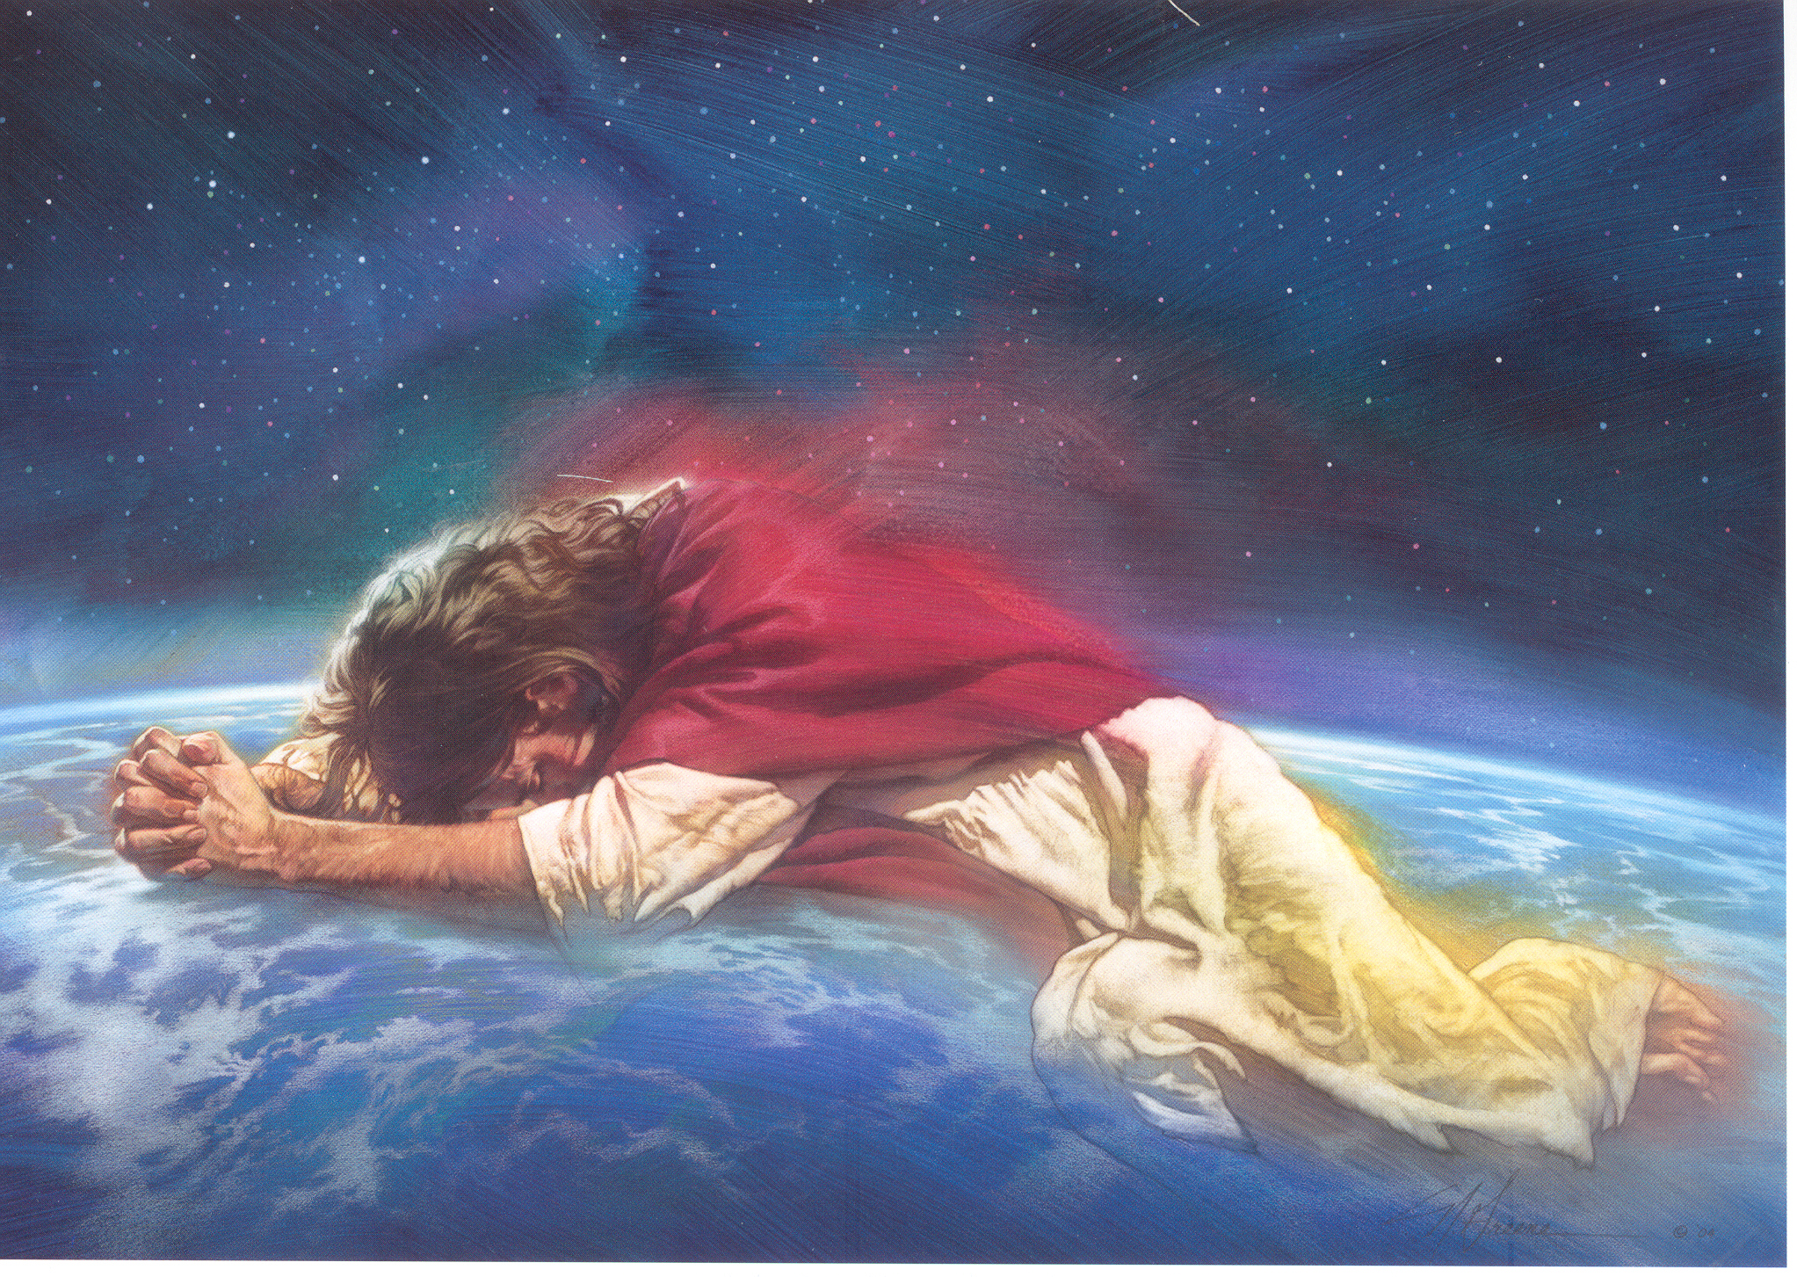
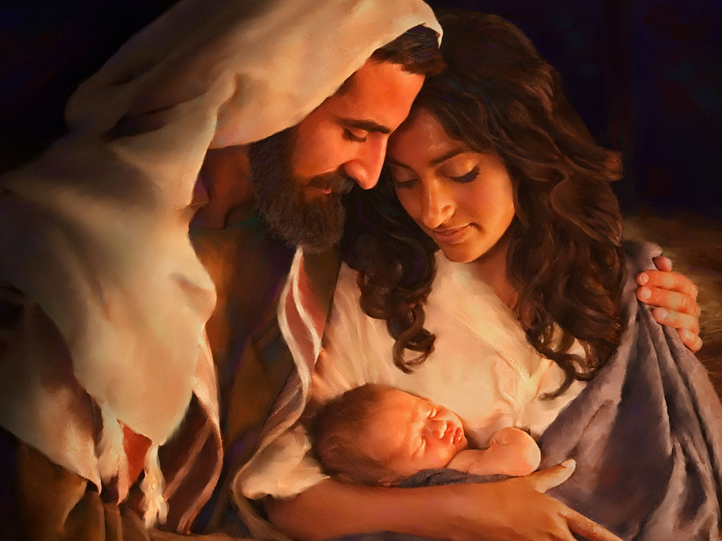

Slide 43
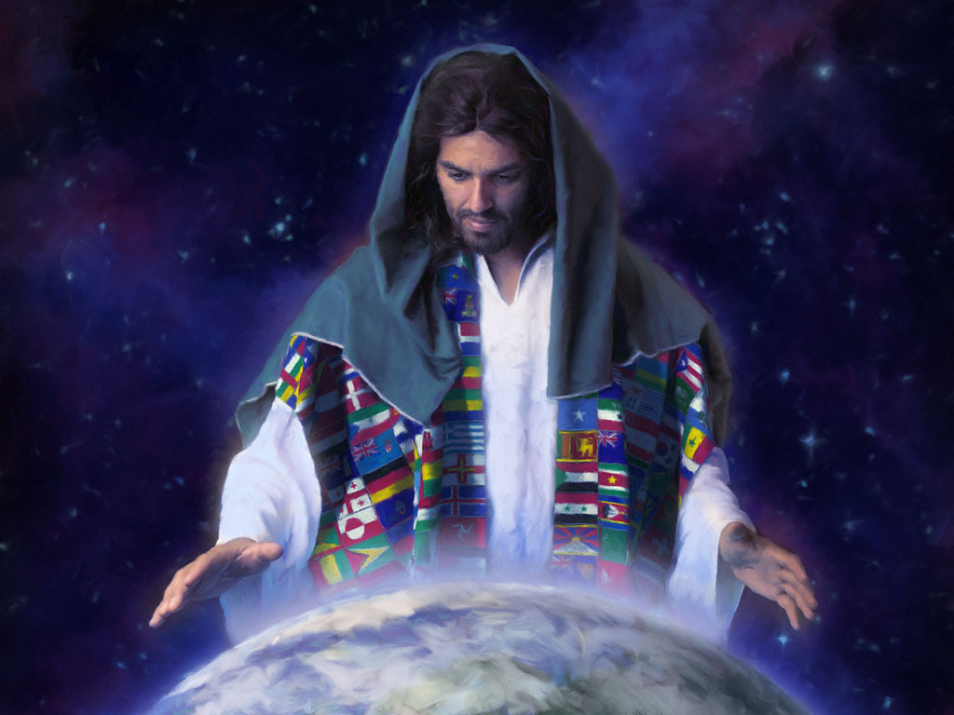

Slide 45
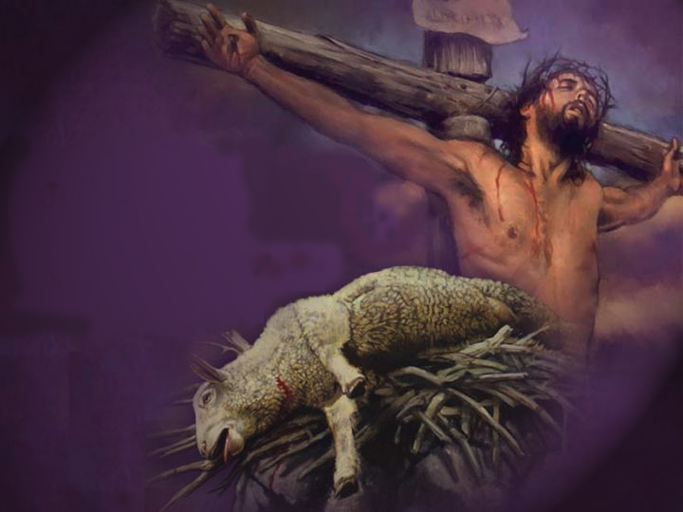

Slide 46
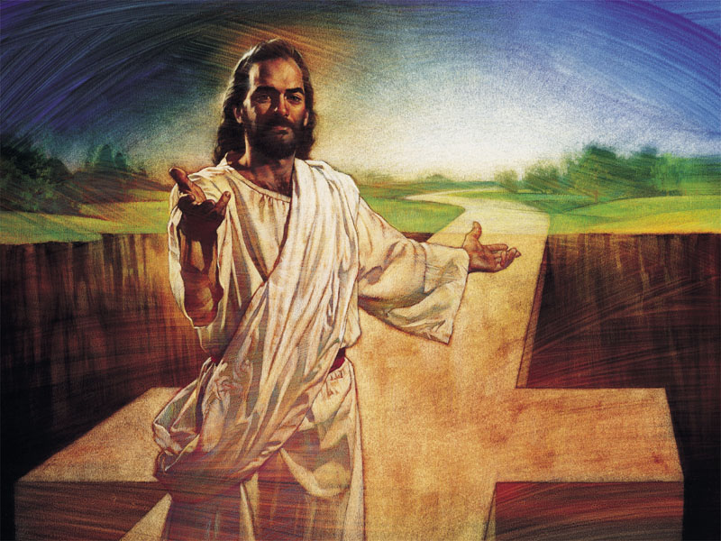

Slide 47
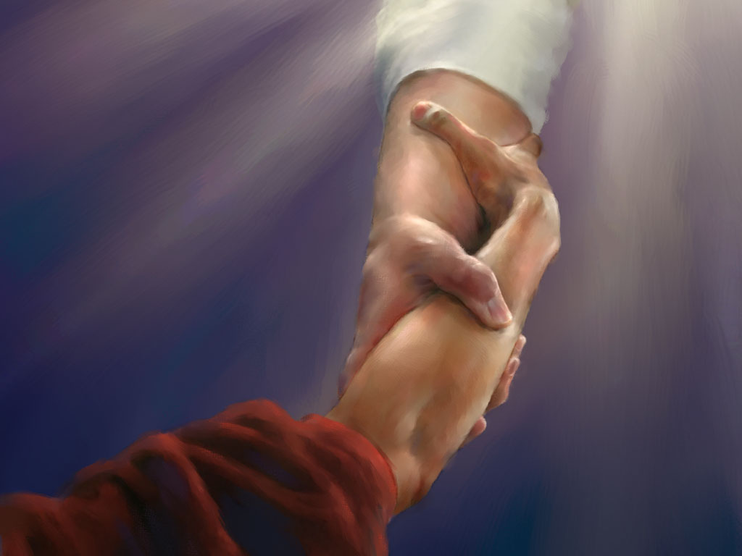

Slide 49
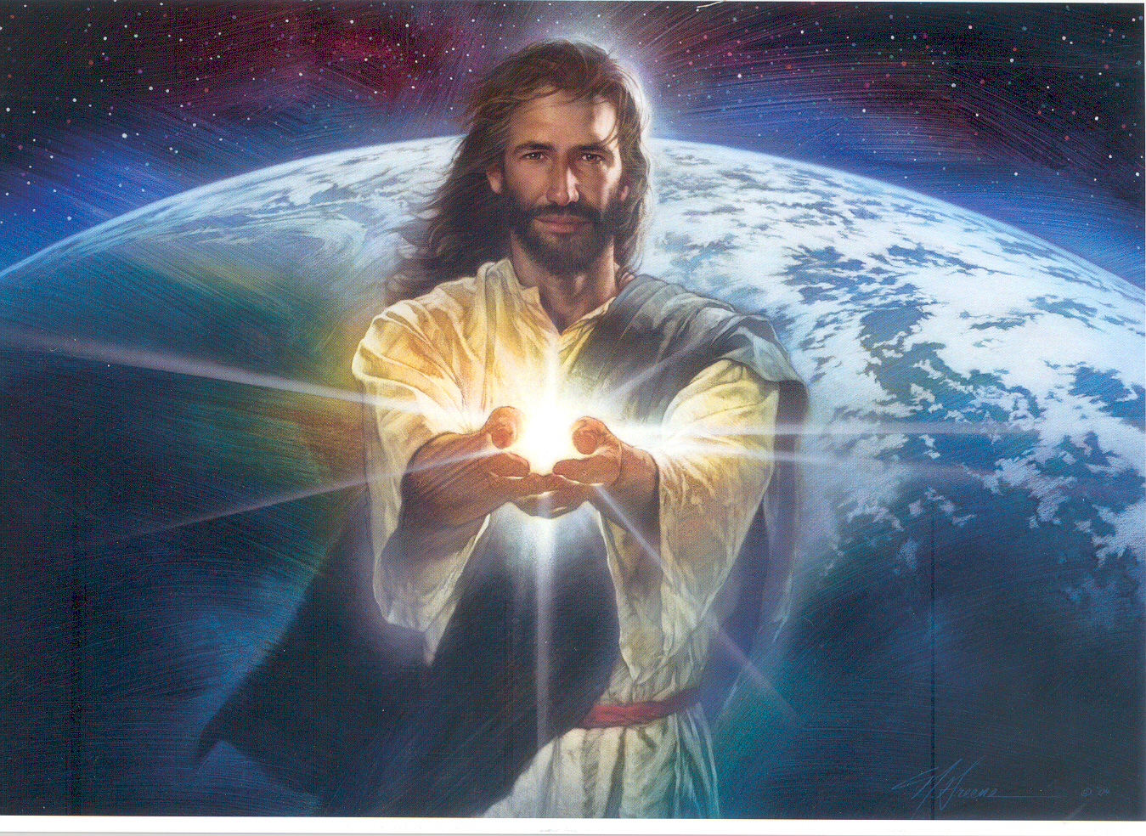

Slide 50
